Slide 1
Використання елементів медіа-технологій та ІКТ з метою активізації навчально-творчої діяльності учнів, формування ключових компетентностей
З досвіду роботи вчителя української мови та літератури Тернопільської ЗОШ i-iii ступенів №8 Скурської Галини Михайлівни

Slide 2
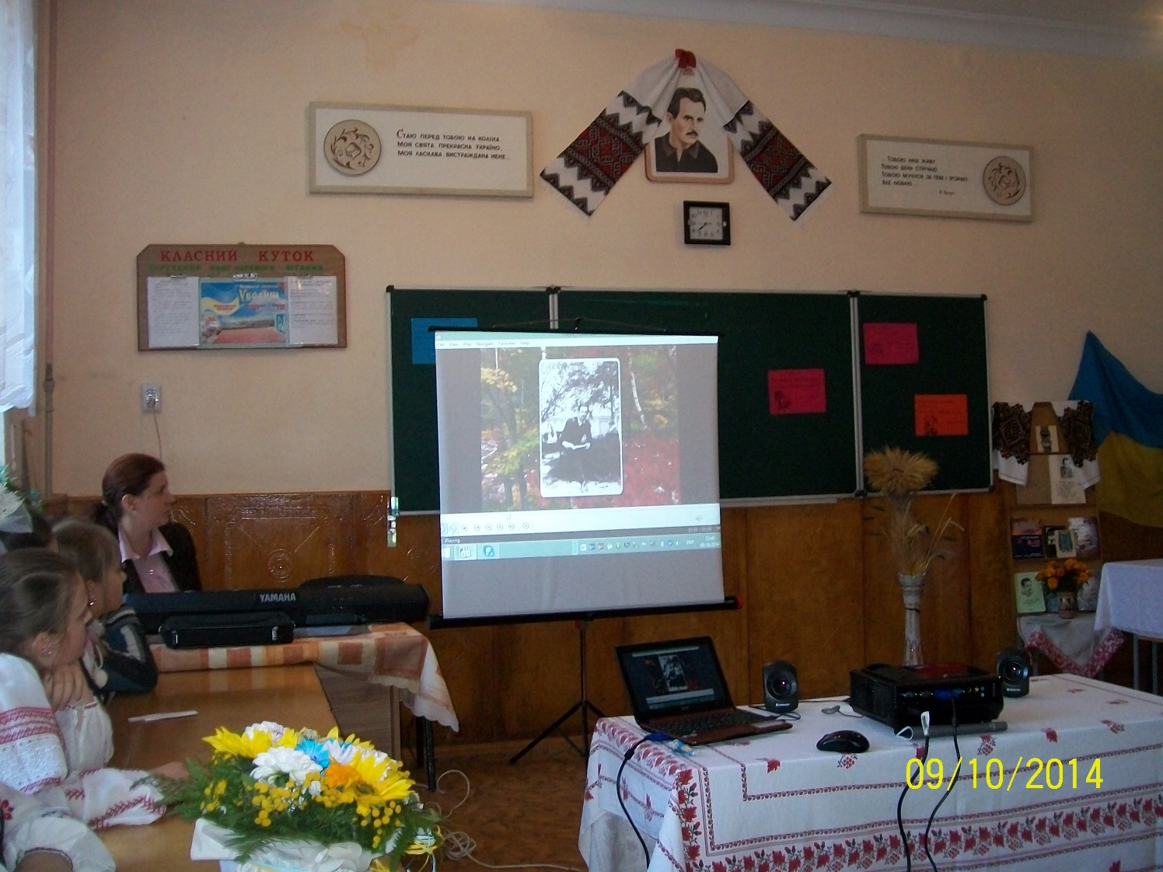
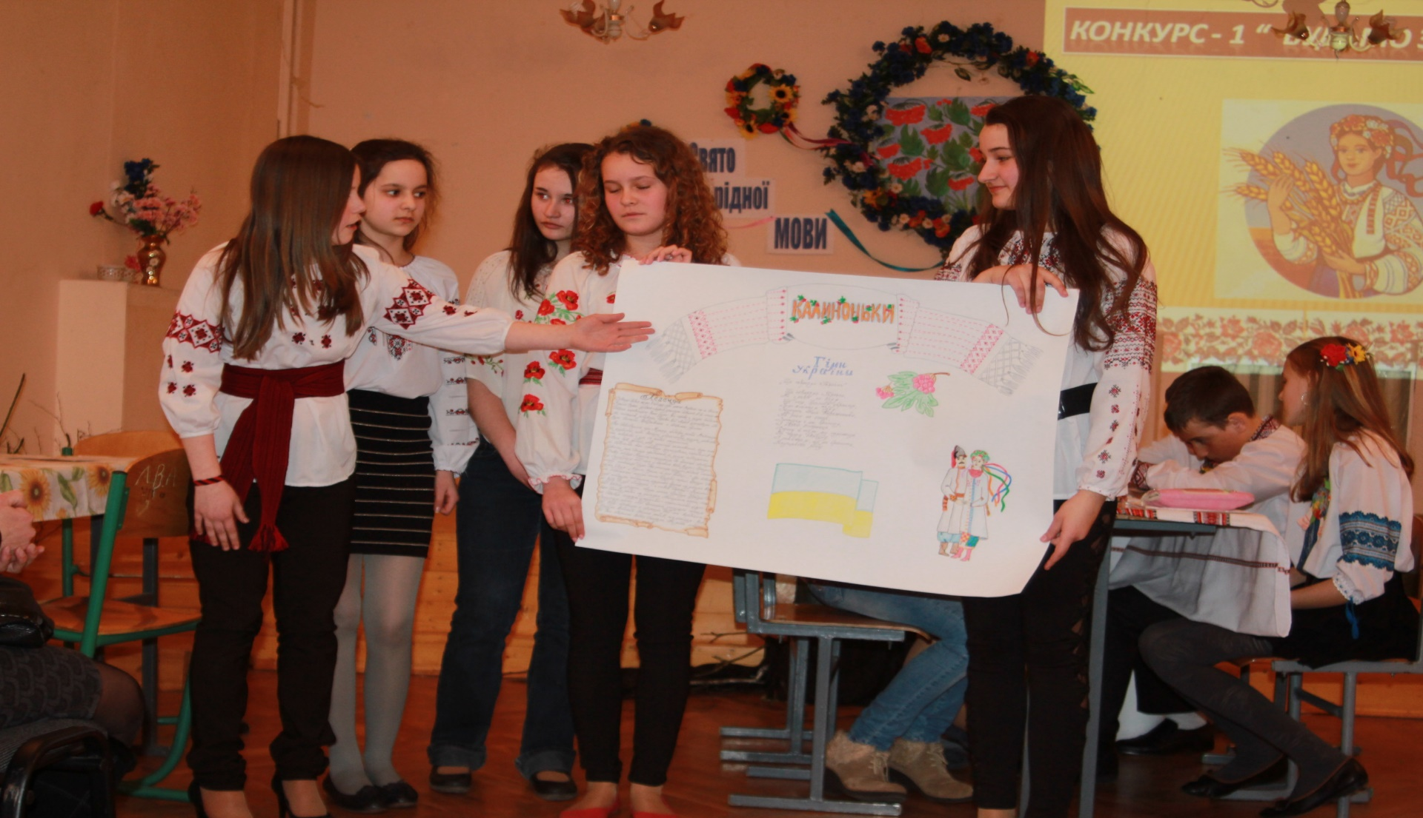
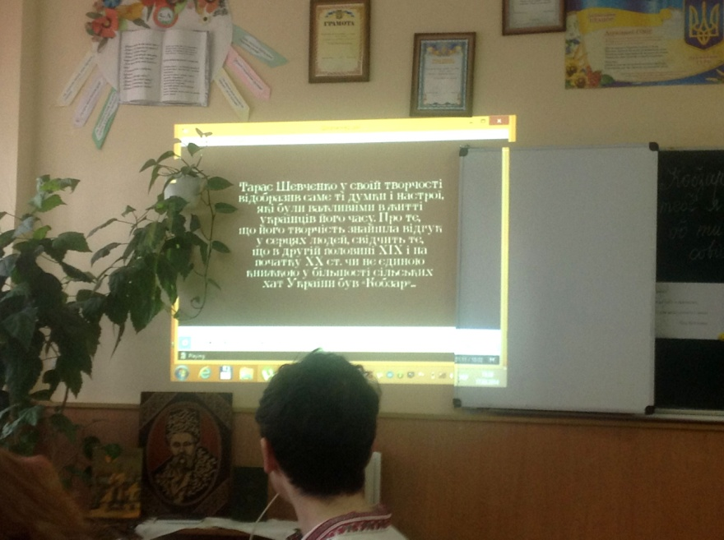
Актуальність
Комунікативні навички
Науково-дослідницькі навички
Емоційна,естетична чутливість
Креативне мислення
Ключові компетентності

Slide 3
Практичне використання ІКТ – технологій на уроках словесності
інформаційні технології
окремі типи файлів (зображення, відео -, аудіо -, анімації)
презентації;
розроблені авторські уроки
web-сторінки
електронні підручники
Форми мультимедійних уроків
- урок-презентація;
урок-розробка інтерактивного плаката ,
колажа;
- урок захисту проектів та ін.

Slide 4
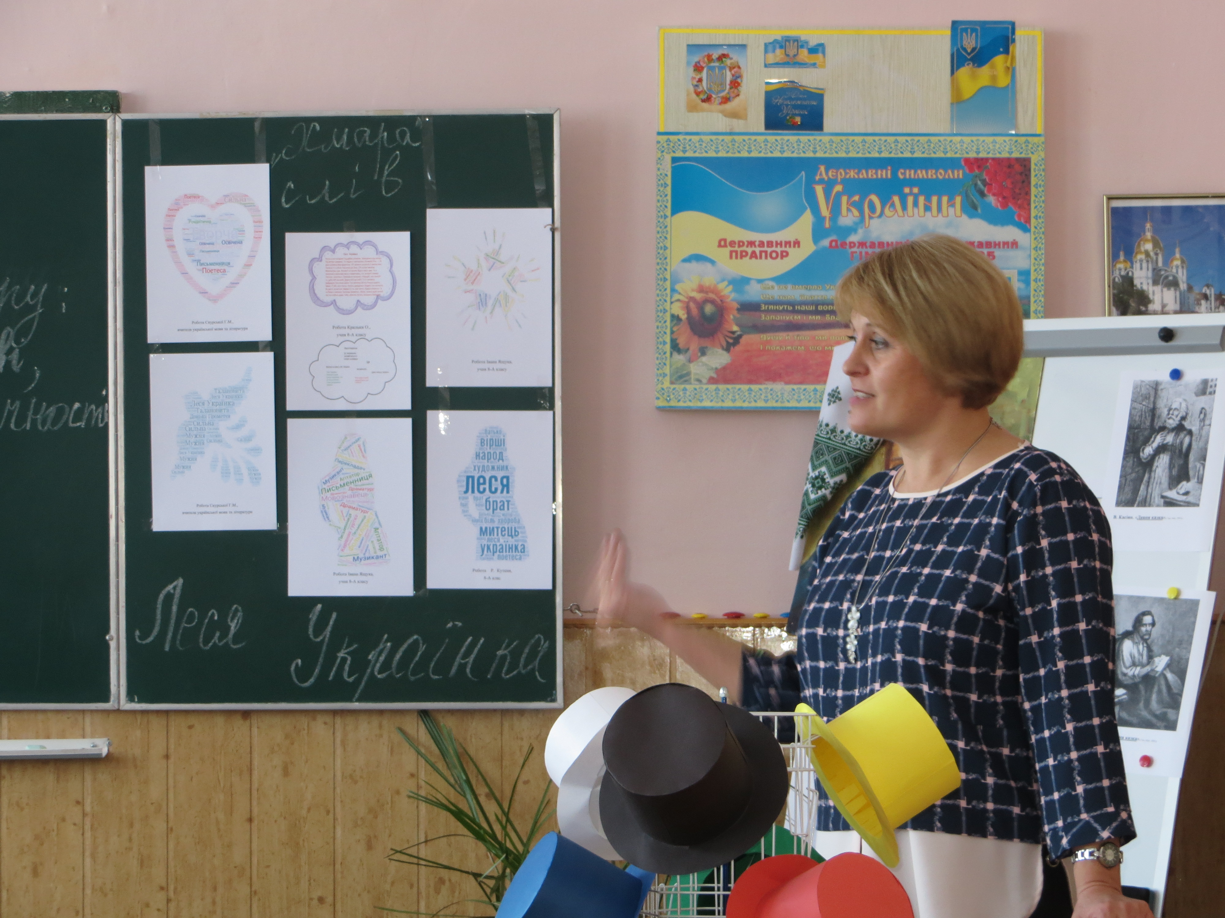
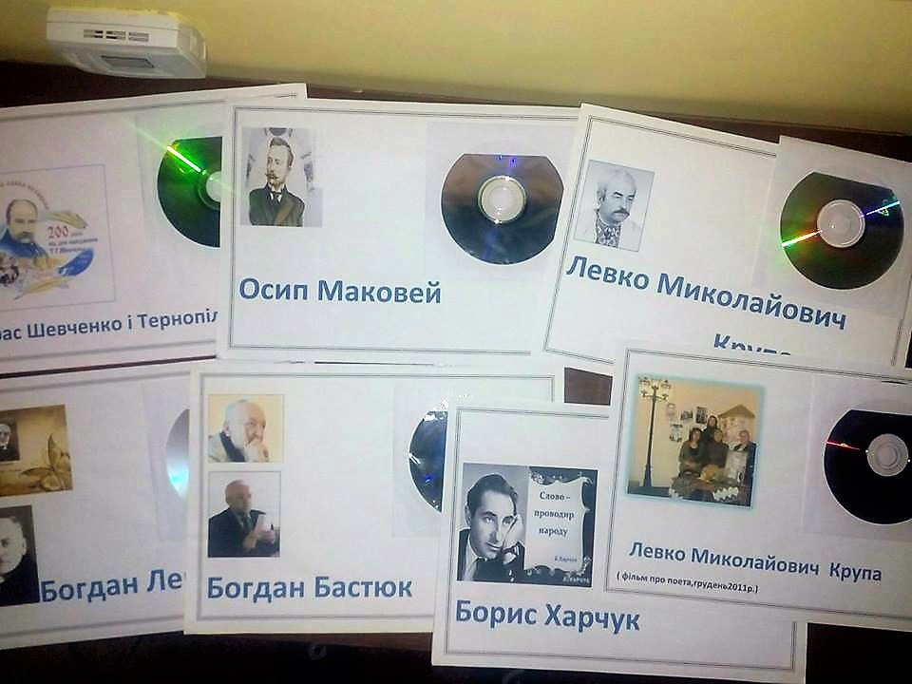
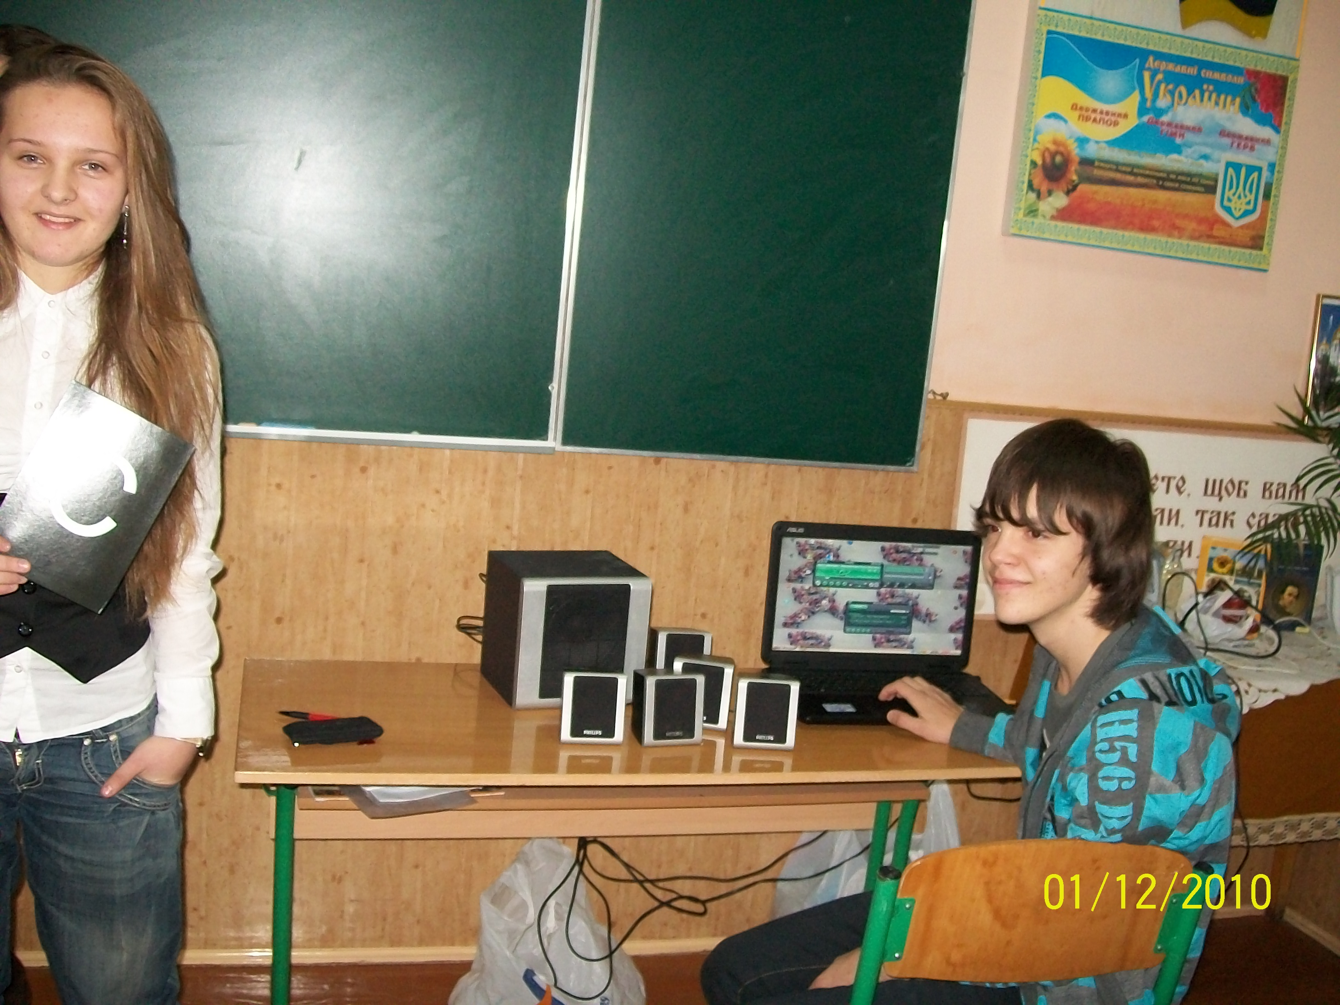
ЩО дає учневі урок з використанням ІКТ технологій
Розвиток пізнавальних інтересів; ситуація успіху
Розвиток мовлення
Творчих здібностей
Активізація розумової діяльності
СТИМУЛЮЄ ПРОЦЕСИ МИСЛЕННЯ, ПОРІВНЯННЯ,АНАЛІЗУ
УСПІШНА МОВНА КРЕАТИВНА ОСОБИСТІСТЬ
ЦІКАВО ВЧИТИСЯ

Slide 5



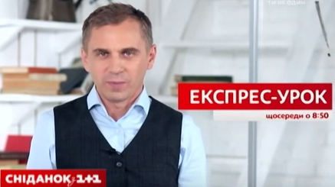
Мультимедійний та телекомунікаційний програмний продукт ІКТ
Віртуальні екскурсії (проект «Музейний портал»);
Фрагменти фільмів , телепередач -«Великі українці», «Обличчя української історії»
Експрес-уроки О. Авраменка
Відеокліпи до віршів
Матеріали Інтернету,YouTube

Slide 6
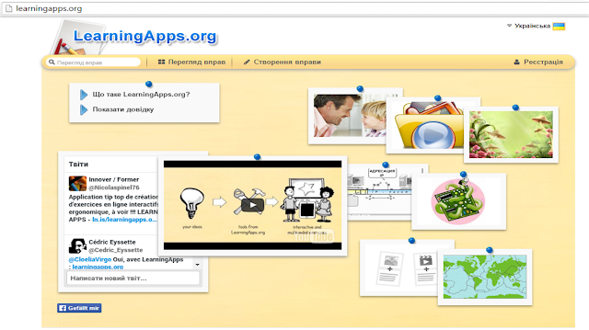
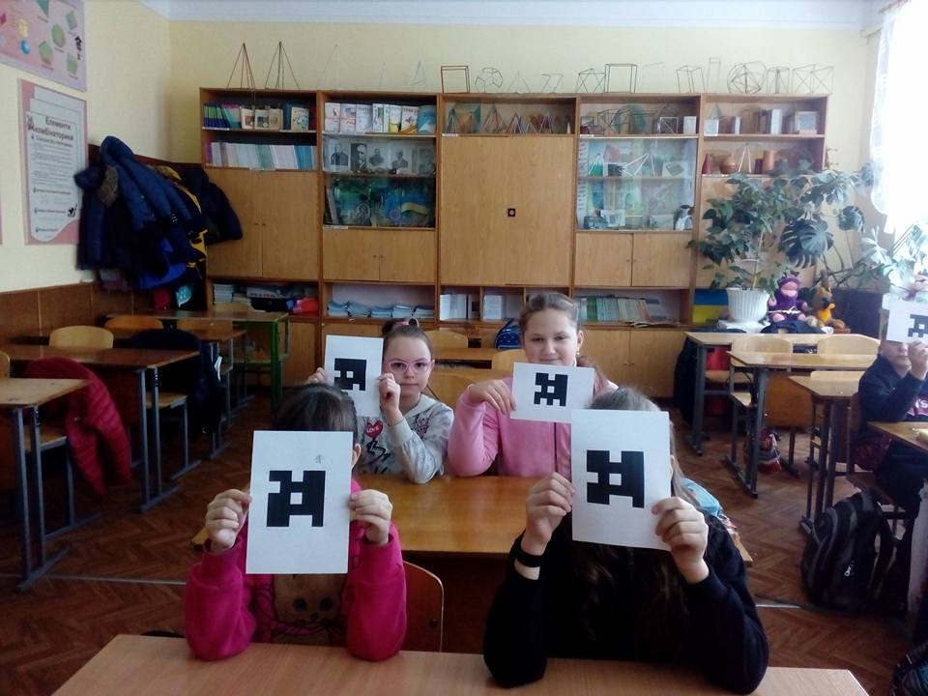

УРОК УКРАЇНСЬКОЇ МОВИ.
Корисно для використання
Онлайн - словники
2.Експрес- уроки
О. Авраменка
Категоріївправ:вибір;
розподіл;послідовність;
заповнення; онлайн-ігри;інструменти.
3.Орфоепічні хвилинки (відеопрезентації «Наголошування слів»)
4.Тестові завдання
Сервіс Plickers
Learningapps

Slide 7


Презентації
Дослідницькі, творчі, інформаційні, рекламні та виховні проекти .
Наочна демонстрація матеріалу
Google Презентації
Нестандартність
Творчість
Вміння представити свою концепцію
Естетичність оформлення
Форми організації пізнавальної діяльності:
фронтальна, групова, індивідуальна

Slide 8

Візуальні джерела інформації онлайн-ресурси
Створення медіа-продукту
Наочний ; еврестичний характер; креативність
Навички самостійного збору інформації
Комунікативні вміння
Формування соціальної,комунікативної інформаційної компетентностей
Вміння вчитися

Slide 9


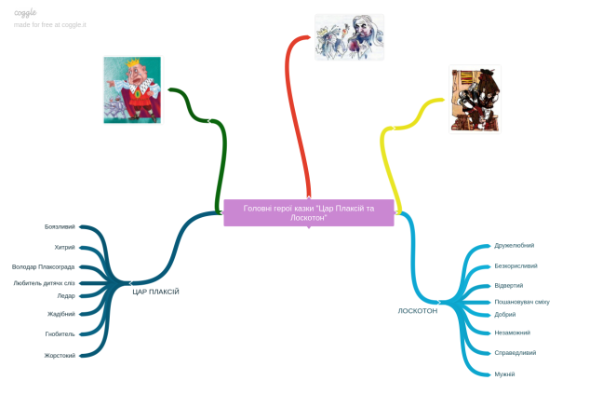

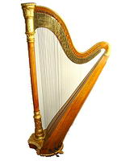
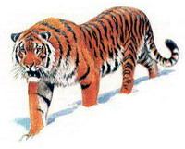
Креолізований текст
Ейдос-конспект
Кроссенси
Хмаринки слів(теги слів)
ментальні карти
ребус (Генератор ребусів)
інтерактивна стіна Padlet
3 = П

Slide 10
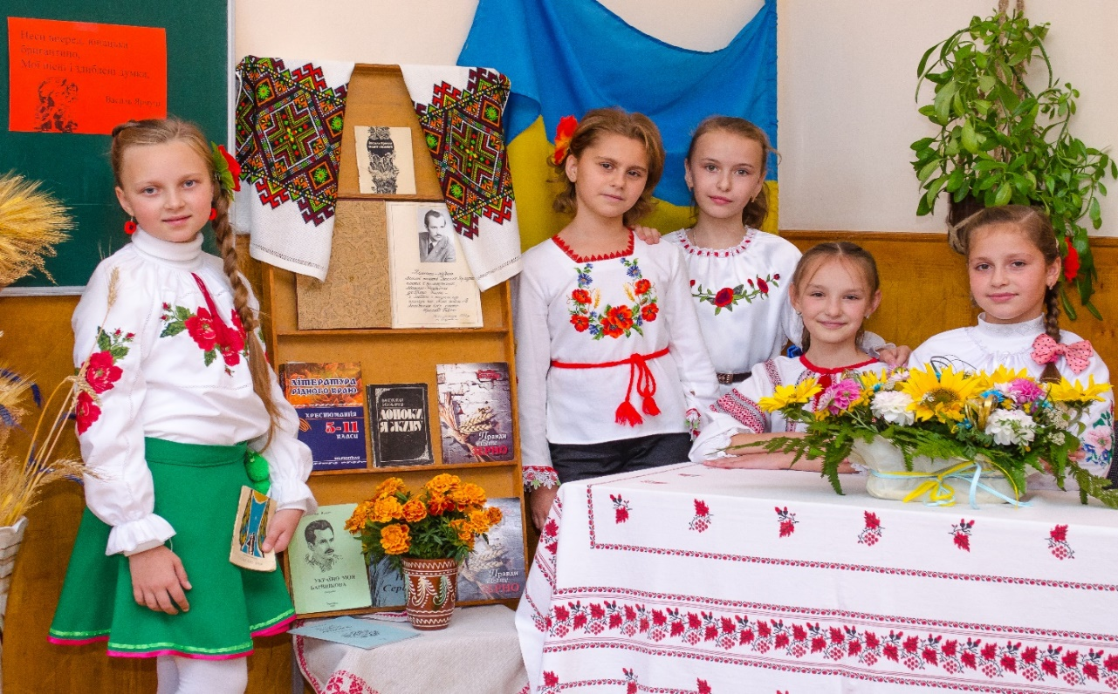
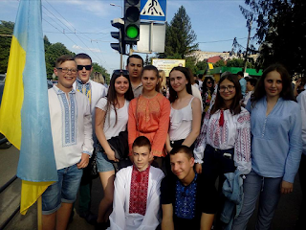
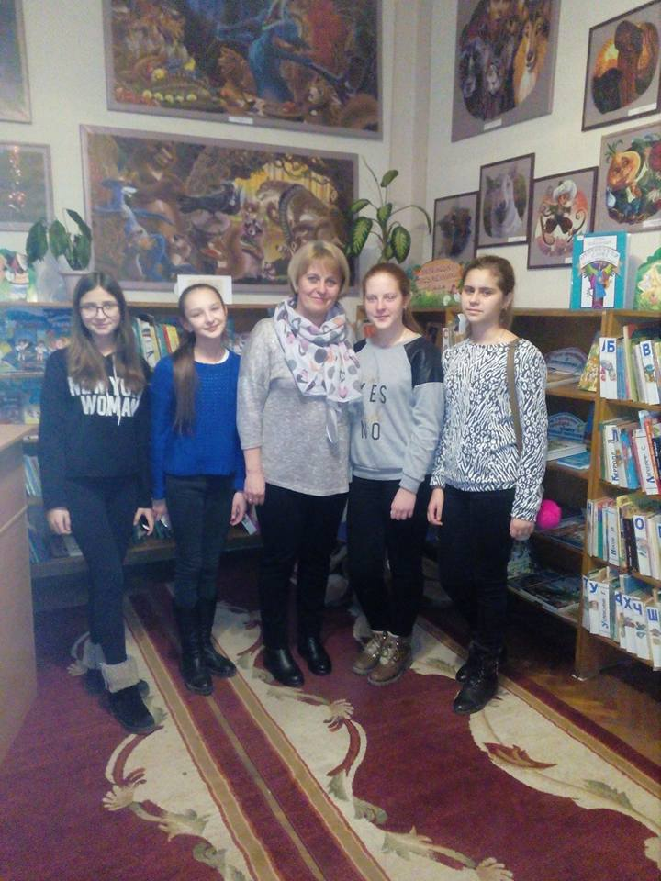
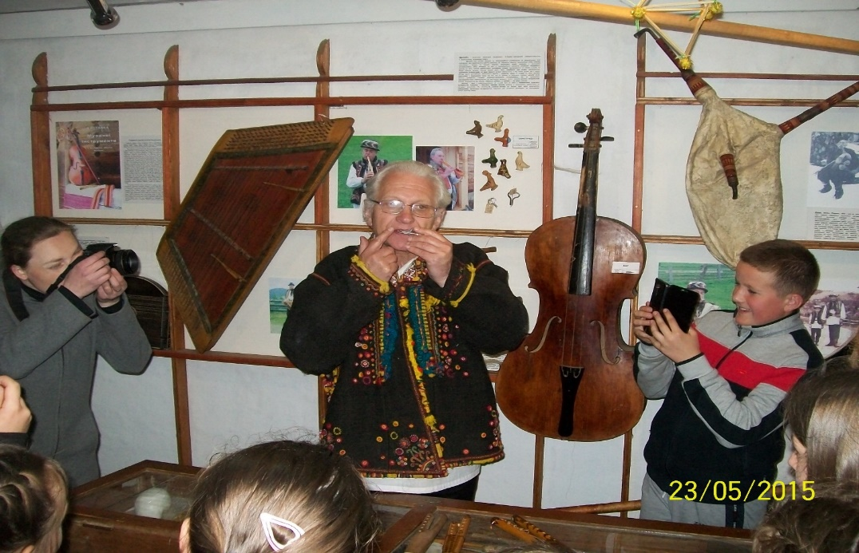
Позаурочна робота

Slide 11
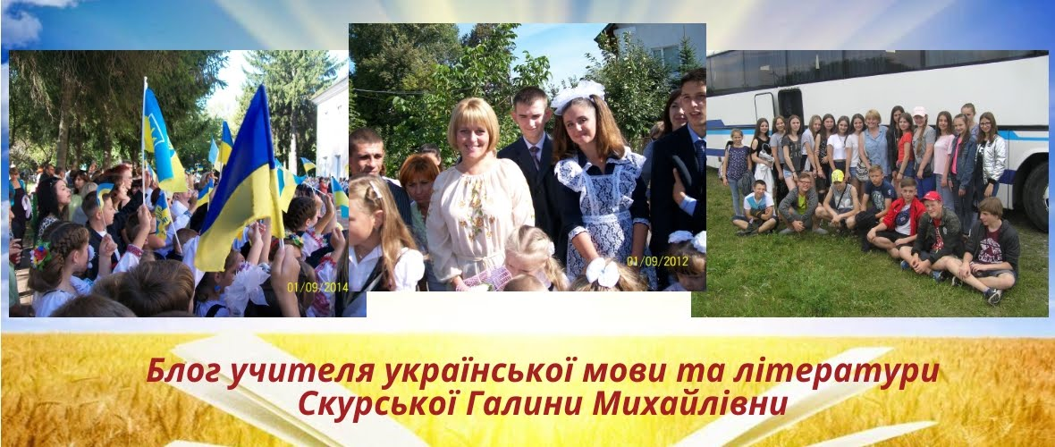
Блог вчителя-словесника
https://skurska.blogspot.com

